Slide 1
Элтекс
Модуль 1
Лекция 2

Slide 2
Темы лекции
Управление пользователями. Система полномочий.
Модель безопасности Linux. Права доступа.
Пользователи и группы. Специальные разрешения.
SUID и SGID.
Umask и права доступа.
sed
awk
tar

Slide 3
Пользователь – часть системы
Каждая система должна иметь учетную запись и разные разрешения для системных ресурсов
Учетная запись root используется для управления ОС

Slide 4
Пользователь входит в группу
У пользователя и группы, в которую он входит, могут быть разные права доступа к файлам
ls –l показывает права доступа к файлам, находящимся в текущей директории
Например drwx------ это папка, которую может читать, писать и исполнять только владелец
drwxr----- это папка, которую может читать, писать и исполнять владелец, читать могут пользователи из его группы
drwx---rwx это папка, которую могут читать, писать и исполнять владелец и все остальные пользователи, не входящие в группу
drwxrwxrwx – владелец, группа владельца, остальные пользователи

Slide 5
Иногда нужно получить список всех файлов в системе, в которых в качестве владельца указан данный пользователь или группа
Используется find
find / -user eltex покажет все файлы в системе, которыми владеет пользователь eltex
find / -group eltex покажет все файлы в системе, которыми владеют пользователи, входящие в группу eltex

Slide 6
Изменение владельца
chown eltex /tmp/account меняет владельца каталога account на пользователя eltex
chown -R eltex /tmp/account меняет владельца каталога account, всех вложенных каталогов и файлов

Slide 7
Изменение группы-владельца каталога
chgrp eltex /tmp/account меняет группу владельца каталога account на группу eltex
Можно сделать то же самое через chown: chown :eltex /tmp/account
Важно то, что перед названием группы всегда ставится двоеточие

Slide 8
По умолчанию
Пользователь, который создал файл, по умолчанию становится его владельцем
Группа, в которую входит пользователь, по умолчанию становится его владельцем. Но не любая, а основная (она же эффективная первичная). Основную группу можно посмотреть в файле /etc/passwd
Если пользователь хочет изменить основную группу, нужно выполнить команду newgrp group_i_want_to_make_main

Slide 9
Важно
Разрешение чтения каталога не дает разрешения на чтение содержимого файлов в этом каталоге
Система прав в Linux не имеет наследования

Slide 10
Управление правами
Команда chmod
Можно в виде chmod 755 /file
u – пользователь, g – группа, o – другие
chmod +x – добавление исполнения для всех пользователей (если не указаны конкретные пользователи или группы, то по умолчанию – все)
chmod g+w,o-r – добавление записи группе и удаление чтения всем остальным

Slide 11
Интересное и нужное
chmod -R o+rx /data – выполнение для каталога и всех файлов в каталоге
chmod -R o+rX /data – выполнение только для каталога

Slide 12
Расширенные права
SUID
SGID
sticky bit

Slide 13
SUID
Разрешение на установку идентификатора пользователя
Иногда пользователю требуются специальные разрешения для выполнения некоторой задачи. Например, сменить пароль
Пользователь должен записать новый пароль в /etc/shadow, но файл недоступен не для root
Пользователь временно получает права root, чтобы записать информацию в файл

Slide 14
SGID
При применении к исполняемому файлу он дает пользователю, который исполняет файл, разрешение владельца группы этого файла
Разрешение группы полезно для установки в каталогах общих групп. Какую проблему это решает? Вася редактирует файл, а Маша не имеет доступ к этому файлу. Но они находятся в одной группе, и тогда через настройку SGID возможно предоставление доступа.
Как найти SGID? Команда ls -ld account показывает drwxr-sr-x, где s – это разрешение на выполнение группы

Slide 15
sticky bit
Используется для защиты файлов от случайного удаления в среде, где несколько пользователей имеют права на запись в один и тот же каталог
Если есть sticky bit, то пользователь может удалить файл, только если он является владельцем файла и каталога, в котором находится файл
Где найти sticky bit? Команда ls –ld account/ показывает t в позиции разрешения на выполнение для других пользователей drwxr-sr-t

Slide 16
Как применить расширенные права
chmod с дополнительной цифрой
SUID = 4
SGID = 2
sticky bit = 1
Соответственно, chmod 2755 /somedir добавит разрешение SGID на каталог и установит rwx для пользователя и rx для группы и других пользователей

Slide 17
Рекомендации
Не работать в абсолютном режиме, потому что можно перезаписать разрешения (абсолютный – когда права пишутся в виде 777, например)
Для SUID использовать chmod u+s
Для SGID использовать chmod g+s
Для sticky bit использовать chmod +t

Slide 18
umask (обратная маска)
При создании нового файла устанавливаются некоторые разрешения по умолчанию
Эти разрешения определяются настройкой umask
Этот параметр оболочки применяется ко всем пользователям при входе в систему
umask – числовое значение, которое вычитается из максимальных разрешений (для файлов – 666, для каталогов – 777)
umask по умолчанию 022 делает 644 для всех новых файлов, 755 для всех новых каталогов

Slide 19
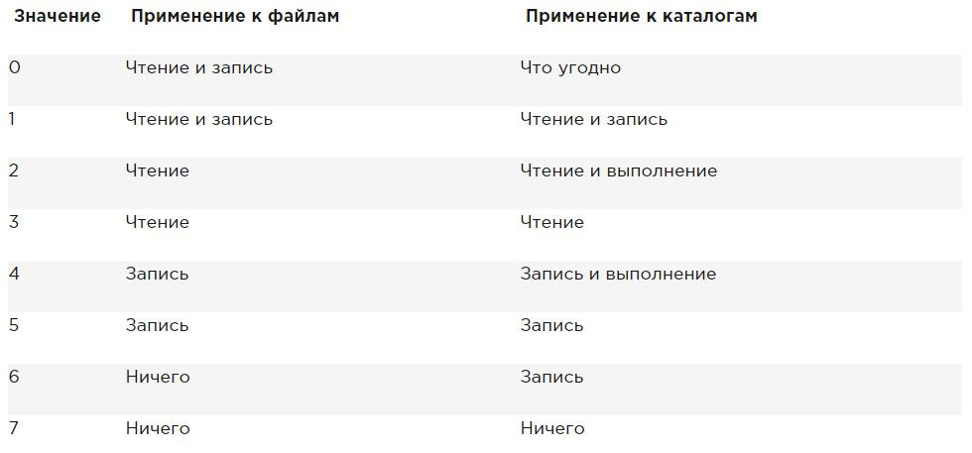
umask все значения

Slide 20
Как изменить umask
Создать сценарий с именем umask.sh в каталоге /etc/profile.d
В этом сценарии указать umask, которую хотим использовать в сценарии
Эта настройка применяется ко всем пользователям
-------------------------------------
Если хотим применить к конкретному пользователю, то нужно поменять настройку в файле .profile в домашнем каталоге этого пользователя

Slide 21
awk
awk разбивает каждую строку на отдельные поля
По-умолчанию, поля - это последовательности символов, отделенные друг от друга пробелами, однако имеется возможность назначения других символов, в качестве разделителя полей
awk анализирует и обрабатывает каждое поле в отдельности

Slide 22
Внутри сценариев командной оболочки код awk заключается одиночные кавычки и фигурные скобки
awk '{print $3}' $filename
# Выводит содержимое 3-го поля из файла $filename на устройство stdout
awk '{print $1 $5 $6}' $filename
# Выводит содержимое 1-го, 5-го и 6-го полей из файла $filename

Slide 23
awk работает с переменными
{ total += ${column_number} }
Эта команда добавит содержимое переменной column_number к переменной total.
Чтобы в завершение вывести total, можно использовать команду END, которая открывает блок кода, отрабатывающий после того, как будут обработаны все входные данные.
END { print total }

Slide 24
sed
потоковый редактор текста
можно выполнять с файлами операции вроде поиска, замены, вставки, удаления

Slide 25
Замена заданного шаблона
Замена одного слова на другое в целевом файле
$ sed ‘s/first/second/’ text.txt
По умолчанию заменяется первое вхождение шаблона в строке

Slide 26
Замена n-ного шаблона
Замена одного слова на другое в целевом файле, когда обнаружится второе вхождение шаблона
$ sed ‘s/first/second/2’ text.txt

Slide 27
Замена всех вхождений шаблона
Для замены всех без исключения вхождений заданного шаблона используется глобальный флаг /g
$sed 's/first/second/g' text.txt

Slide 28
Замена шаблона в конкретной строке
$sed '3 s/first/second/' text.txt
Команда заменяет заданное слово только в третьей строке.

Slide 29
Дублирование изменяемых строк
При добавлении флага /p команда выведет в терминал строки, где производится замена. Строки, в которых искомый шаблон отсутствует, не дублируются.
$sed 's/first/second/p’ text.txt

Slide 30
Вывод только строк с заменой
Если рядом с флагом /p добавить ключ -n, в терминале отобразятся только строки, где выполнялась замена
-n отключает дублирующее поведение флага /p, поэтому строки с заменой выводятся по одному разу
$sed -n 's/first/second/p’ text.txt

Slide 31
Замена шаблона в указанном диапазоне строк
указать диапазон строк, в которых требуется заменить определённый шаблон
$sed '1,3 s/first/second/' geekfile.txt
$ указывает на последнюю строку файла, в связи с чем sed заменяет первые вхождения шаблона, начиная со второй, заканчивая последней

Slide 32
Удаление строк из файла
Удаление n-ой строки: $ sed 'nd' filename.txt
Удаление последней строки: $ sed '$d' filename.txt
Удаление строк с x по y: $ sed 'x,yd' filename.txt
Удаление строк с n-ой до последней: $ sed 'n,$d' filename.txt

Slide 33
Удаление текста, соответствующего шаблону
$ sed '/pattern/d’ text.txt

Slide 34
Просмотр строк
Строки с x по y
sed -n ‘x,yp’ filename

Slide 35
Просмотре всего файла за исключением заданного диапазона
sed ‘x,yd’ filename

Slide 36
Вывести n-ую строку файл
sed -n 'address'p filename

Slide 37
Вывести строки с x по y
sed -n ‘x,y’p filename

Slide 38
Вывести строки, содержащие указанный шаблон
sed -n /pattern/p filename

Slide 39
Два способа замены шаблона, игнорируя регистр
ИЛИ использовать флаг /i
sed 's/old_pattern/new_pattern/I' filename
ИЛИ использовать регулярные выражения
sed 's/[Ll]ife/Love/g' a.txt

Slide 40
Краткий учебник по sed
https://emulek.github.io/sed/index.html

Slide 41
tar
Формат битового потока или файла архива
tar не делает компрессию (сжатие), а использует внешние утилиты, например gzip, bzip2 (раньше использовалась compress)

Slide 42
Синтаксис
tar [-опции] <имя архива tar> [файлы или папкидля помещения в архив]

Slide 43
Опции tar
-c, --create — создать архив;
-a, --auto-compress — дополнительно сжать архив с компрессором который автоматически определить по расширению архива. Если имя архива заканчивается на *.tar.gz то с помощью GZip, если *.tar.xz то с помощью XZ, *.tar.zst для Zstandard и.т.п;
-r, --append — добавить файлы в конец существующего архива;
-x, --extract, --get — извлечь файлы из архива;
-f, --file — указать имя архива;
-t, --list — отобразить список файлов и папок в архиве;
-v, --verbose — выводить список обработанных файлов.

Slide 44
Примеры
Создание архива archive.tar из файла README.txt и каталога src:
tar -cvf archive.tar README.txt src
Извлечение содержимого archive.tar в текущий каталог:
tar -xvf archive.tar
Создание архива archive.tar.gz из файла README.txt и каталога src и сжатие его с помощью gzip :
tar -cavf archive.tar.gz README.txt src
Извлечение содержимого archive.tar.gz в текущий каталог:
tar -xvf archive.tar.gz

